Slide 1
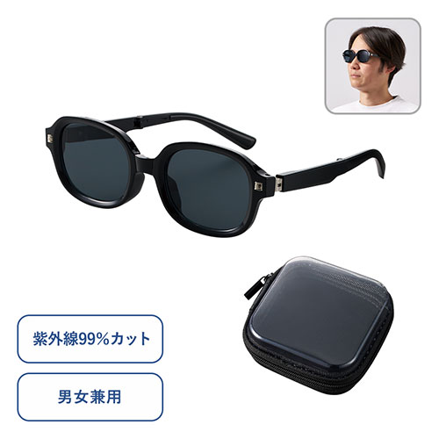


【提案書】
ケース付折りたたみサングラス
特徴
コンパクトに折り畳める上、専用のケース付きで持ち歩きに非常に便利なサングラスです。比較的シンプルなデザインのためどなたでも使いやすいアイテム。ノベルティ用などにもおすすめです。
納期
納期スペース
仕様
カラー展開：ブラック
素材：本体/AC,PC、ケース/PET
サイズ：本体/約150×47×140mm・ケース/約85×40×85mm
包装：台紙、ヘッダー付PP袋
備考：取説付(台紙面)
お見積
お見積りスペース

